Slide 1
«Внутренняя опись документов индивидуальной папки»
Алгоритм оформления описи документов

Slide 2
Шаг 1
Скачать «Внутреннюю опись документов индивидуальной папки» на сайте ГБУ ИМЦ Калининского района в разделе «Аттестация педагогов»(п. №12)

Slide 3
Шаг 2
Подписать «Внутреннюю опись документов индивидуальной папки»
Фамилия ,имя ,отчество (им.п.)
Место работы, должность, район (им.п.)

Slide 4
Шаг 3
Вписать во «Внутреннюю опись документов индивидуальной папки» (шрифт 11):
№1.Титульный лист –(количество1)
№2.Внутренняя опись документов (количество листов , дата выдачи)
№3,4,5..и т.д.Документы по порядку формы экспертных заключений

Slide 5
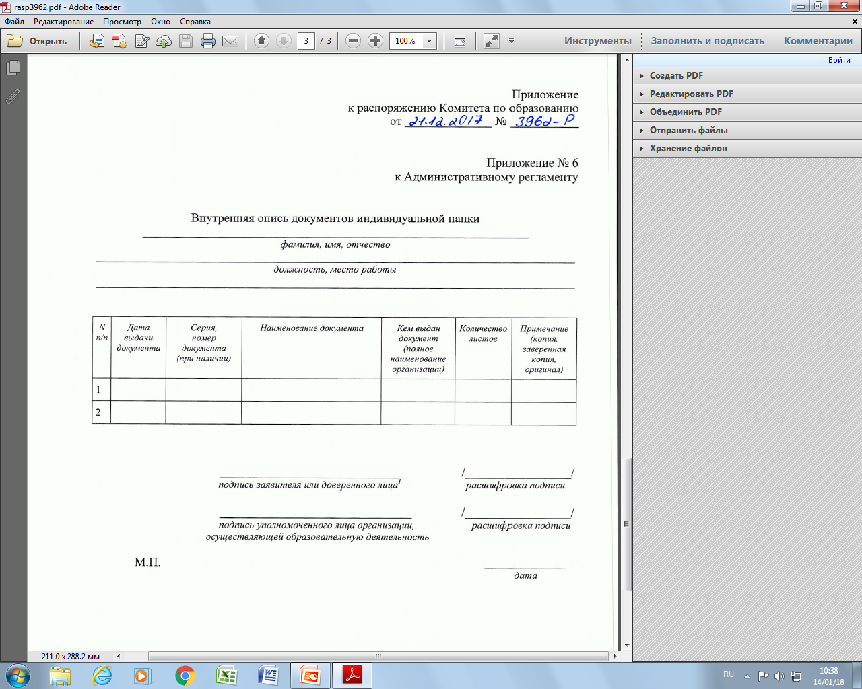

Slide 6
Шаг 4
В конце описи поставить:
Подпись, фамилию, имя, отчество аттестуемого (заявителя)
2. Подпись, фамилию, имя, отчество руководителя (уполномоченного лица организации)
3.Дату 4.Печать
Это будет подлинник «Внутренней описи документов »

Slide 7
Шаг 5
Сделать копию «Внутренней описи документов» для ЦАРО СПБ АППО
Заверить копию, т.е написать на последнем листе описи:
«Копия верна», подпись руководителя, фамилия ,имя, отчество руководителя, печать

Slide 8
Шаг 6
Пронумеровать копию
«Внутренней описи документов» со второго листа, считая первый лист 2,3,4…и т.д.

Slide 9
Шаг 7
Пробить 3 дырки в копии описи
Сшить «Внутреннюю опись документов» (копию для Центра аттестации работников образования СПБ АППО)

Slide 10
Шаг 8
Прикрепить фиксирующую наклейку к копии (для ЦАРО СПБ АППО )описи :
«Пронумеровано, прошнуровано, скреплено печатью
3 (три ) листов
Директор/заведующий/подпись, Ф.И.О.
Дата
Печать

Slide 11
Шаг 9
«Единый комплект документов»
вложить подлинник (см.шаг4)«Внутренней описи документов» в «Единый комплект документов», после «Титульного листа»
пронумеровать листы «Единого комплекта документов» со 2 листа ,считая первый ( 2,3,4..)Цифру 1 на «Титульном листе»не ставим.

Slide 12
Шаг 10
«Единый комплект документов»
В «Едином комплекте документов»
делаем 3 дырки, прошиваем, прикрепляем фиксирующую наклейку (образец наклейки - шаг 8) ставим печать.
Внутри комплекта отдельно сшитых документов быть не должно.

